Slide 1



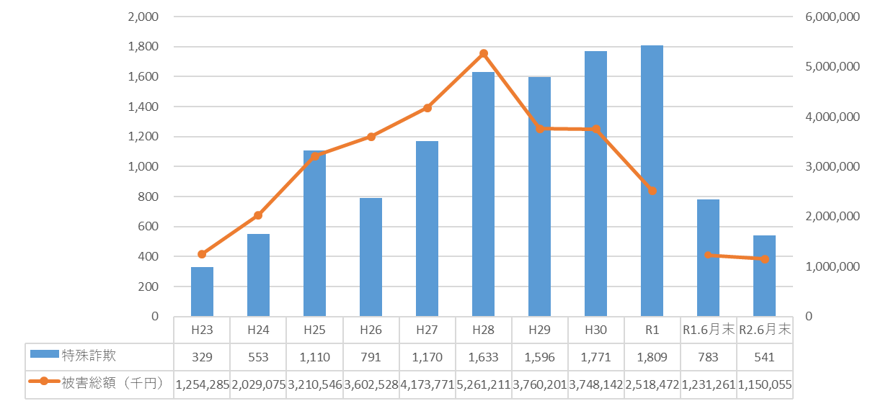


安まち通信
令和２年７月30日
大阪府安全なまちづくり推進会議
令和２年度 第５号
特殊詐欺認知状況（令和２年上半期）
大阪府警察より、本年６月末時点における特殊詐欺の認知状況が公表されました。
下表のとおり、「オール大阪」による取り組みによって、被害件数、被害金額ともに
昨年より減少しています。
特殊詐欺被害の撲滅に向けて、引き続き、被害の未然防止にご協力をお願いします。
★認知件数及び被害金額の年別推移
※平成30年以降は、キャッシュカード詐欺盗を含む
★認知件数及び被害金額【暫定値】
◆ オレオレ詐欺の認知件数及び
被害金額が大幅に減少した。
◆ キャッシュカード詐欺盗の
認知件数及び被害金額が大幅に
減少している。
● 架空料金請求詐欺（未払い料
金などの架空事実を口実とした
もの）が増加傾向にあるので
注意！
● 還付金詐欺（税金還付等を
装い、被害者にATMを操作さ
せるもの）が増加傾向にあるの
で注意！
● 被害者の約８割が６５歳以上
の高齢者が占めており、防犯
機能付電話機の活用など電話に
でない対策が効果的である！
※キャッシュカード手交型及び窃取型の特殊詐欺におけるATMから引き出された被害金額を含む

